Slide 1
八年一班 珍惜 吳晟

Slide 2
大綱
1.成員介紹 5.作者介紹
2.文章朗讀 6.問題討論
3.心得摘要 7.戲劇表演
4.比較差別 8.影片欣賞

Slide 3
成員介紹
PPT : 孟璇
朗讀 : 毓羚、宗億、雅雯
主持 : 威仁、紫鈴
心得&摘要 : 詠晟、哲偉
西北雨&作者介紹 : 冠誌、筑茵
演員 : 云瑄、源宏、宗彥、嘉樂、燕淑
宜雯、尚恩、嘉毓、筑茵

Slide 4
文章
每年夏季，正是陣雨│俗稱西北雨最頻繁的季節；也正是吾鄉收割、犁田、插秧，一項緊接一項的農忙時期。尤其是在午後，天色更令人難以預料，說變就變，而天色一變，不一會兒，往往立即雷電交加，米粒大的雨，隨之傾盆而下，吾鄉在田野勤苦工作的人們，因無處躲避慘遭雷殛的事件，時有所聞。

Slide 5
整個暑假，常跟隨母親到田裡，每當遇上這種時候，無論正在做甚麼工作，我總是急於趕回家，而母親總是堅持要把工作做到告一段落，以免損失農作物，或誤了農作期，常在雷電交加下，淋著雨回來。
若是正在曬稻穀，天色一變，家家戶戶曬穀場上，大大小小都急急惶惶出動搶收，唯恐搶收不及，穀子被雨淋溼，以致發了霉，發了芽，那就難以出售，損失慘重了。那一幅景象，真似古代驚心動魄的競技場。

Slide 6
這天下午，烏雲又突然密佈，晴朗朗的天空，一下子陰黯下起來，一道一道金閃閃的閃電，怒叫著的雷聲，由遠方逐漸逼近。耀目的閃電，閃得我心驚膽惶，轟隆隆的雷聲，震得我不知所措，母親卻還沒有收工的意思，忍不住向母親提議：快回去吧，剩下的工作明天再來做吧！
母親抬起頭，望了望隔壁田還在趕著犁田的農友，望了望天色，平靜的說：不必急，雨還不會下那麼快。而後彎下腰，繼續一鋤一鋤鋤著種在田邊的這一列番薯，我也只好繼續跟著撿拾。

Slide 7
為了供給養豬的飼料，上一季，母親將靠近排水溝的這一列田邊，特別留下來改種番薯，於今番薯已長成，插秧期又到了，母親急於掘收完，以便趕得上插秧，然而，眼看豪雨即將隨著雷電傾盆而下，我實在惶急不堪。
閃電已更逼近，經我再三催促，母親終於說：你先回去吧！我把番薯收拾好了就挑回去。

Slide 8
我不禁在心裡吶喊著：一百斤番薯才值幾十塊錢？這幾擔番薯才有多少斤？費了這麼大力氣，這麼多功夫，到底值多少？母親啊！您為甚麼不會算一算？為甚麼這樣珍惜？
但我怎麼敢說出來？母親平時常訓誡我們不可作賤農作物，母親珍惜的，原不是可以計算的價值，而是辛苦流下的汗水，而是可親可感的作物啊！

Slide 9
摘要
每年夏季是西北雨最頻繁的季節，也是農忙時期。尤其是在午後，不一會兒，米粒大的雨，隨之傾盆而下，在田野工作的人們， 無處躲避慘遭雷殛的事也時有所聞。若是正在曬稻穀，天色一變，所有人都急急忙忙出動搶收。下午時，烏雲密布了，作者提議回家，可是作者母親沒有收工的意思 。作者母親說：「你先回去吧！」作者不禁在心裡吶喊，花了這麼多的功夫，到底值多少？為什麼這樣珍惜？原來母親珍惜的，不是可以計算的價值，是辛苦流下的汗水，是可親可感的作物！

Slide 10
心得
我們要珍惜身邊的所有事物，不能因為不需要而去忽略它，因為世界上還有很多地方，比我們更落後而沒有食物可以吃；而我們卻如此浪費、糟蹋食物，不懂得珍惜，而在我們地球的另一邊，卻還有許多人受苦、餓肚子，有一天我們也可能變成這樣，你說，到時候我們該怎麼辦呢？

Slide 11
西北雨的差別
作家陳冠學也曾描寫西北雨的情勢，但和本文作者不大相同。
比如：吳晟敘述西北雨「一道一道金閃閃的閃電」、「米粒大的雨，隨之傾盆而下」而陳冠學描寫西北雨的情形是「只覺得滿天無數黑怪，張牙舞爪，盡向地面攫來」、「可名為惡魔與妖巫之出世」由此可看出吳晟寫得較為屬實、平淡，也較無裝飾；而陳冠學描寫得較戲劇化且生動。不同的作家有不同的描寫方式，自然也會帶給我們不一樣的感受，而作者吳晟及作家陳冠學就是很好的例子。

Slide 12
作者介紹
吳晟（1944年9月8日－），本名吳勝雄，台灣彰化縣溪州鄉圳寮村人。台灣鄉土作家，創作以新詩為主，散文為輔。寫作之餘亦從事農事。 筆名吳晟取自本名，屏東農業專科學校（現已改制為國立屏東科技大學）畢業後，曾任溪州國中生物科教師，1995年已退休。 寫作之外，兼任靜宜大學中國文學系講師。「寫台灣人、敘台灣事、繪台灣景、抒台灣情」是吳晟的創作主張。他的作品都是從生活體驗中醞釀出來，情境動人，包含深刻的哲理。

Slide 13
問題討論
他媽媽為什麼下雨了還不回去?
文章中哪裡描寫到西北雨的景象?

Slide 14
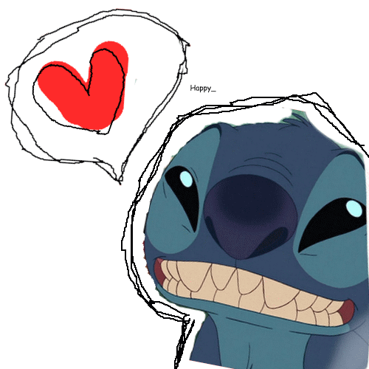
戲劇欣賞

Slide 15
影片欣賞

